Slide 1



Slide 2
Relacionamento entre classes
Prof. Artur Todeschini Crestani

Slide 3

Relacionamentos

Slide 4
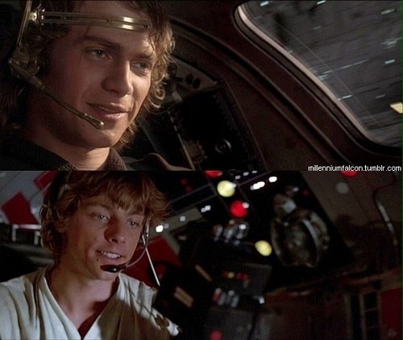
Herança ou Inheritance
Observe que pai e filho tem características em comum que são herdadas

Slide 5
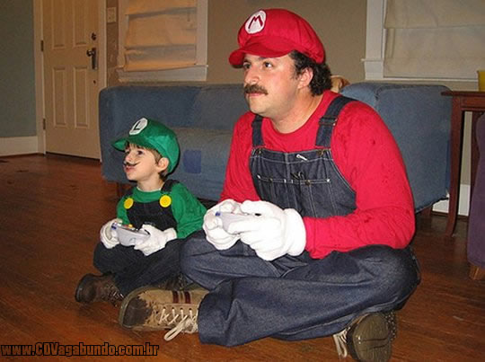
Herança
Perceba que as funcionalidades são herdadas, pai e filho são fã de jogos

Slide 6
Herança
Agora que já conhecemos os atributos e métodos (características) das classes, analisaremos o exemplo de sintaxe mínima necessária a uma classe:
public class Pessoa {}
Ao olharmos para classe Pessoa parece um classe vazia, sem funcionalidade e sem atributos; ou seja, uma classe inútil. Sabemos que o compilador adiciona o construtor default; portanto, mesmo sem nenhum atributo ou método já é possível criar uma instância da classe Pessoa.

Slide 7
Herança
Além disto, o compilador também garante que todas as classes sejam estendidas da classe Object. Por isso, chamamos a classe Object de superclasse de todas as classes pois, com certeza, todas são derivadas dela.

Slide 8
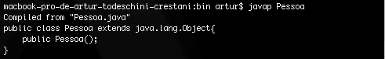
Herança
Se utilizarmos o utilitário javap veremos que, na verdade, a declaração da classe Pessoa é feita da seguinte forma:
public class Pessoa extends Object {
Pessoa() {}
}

Slide 9
Herança
Quando uma classe A herda funcionalidade (estende) da classe B, dizemos que a classe B é palavra extends faz que a classe Pessoa herde todos os atributos e métodos definidos na classe Object, ou seja, possua todos os métodos e atributos da superclasse.

Slide 10
Herança
Importante em Java cada classe pode ter apenas uma superclasse e não é possível definir uma que estenda duas outras.
Java implementa somente herança simples, o que significa que podemos estender somente uma classe.

Slide 11
Herança UML
A herança é representada na UML da seguinte forma.
Com uma seta contínua indicamos que a classe Pessoa estende a classe Object herdando todos os seus métodos e tributos.
Object
Pessoa

Slide 12
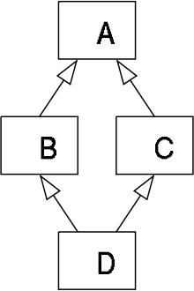
Herança múltipla outras linguagens
Não é possível em Java com classes
Cuidado com essa abordagem pois se
B e C tiverem o mesmo método como
D poderá saber qual método chamar se
você usar a chamada da herança.
(BEZERRA, 2007, p. 258).

Slide 13
Herança
public class Calculadora {
double soma(double d1, double d2){
return d1 + d2;
}
}
public class CalculadoraPlus extends Calculadora {
double multiplicacao(double d1, double d2) {
return d1 * d2;
}
}

Slide 14
Herança
Vejamos um exemplo da utilização de herança definimos a classe Calculadora, que tem apenas um método definido: o método soma. Criamos também a classe CalculadoraPlus, que estende a classe Calculadora herdando o método soma, e define um método adicional multiplicação.

Slide 15
Herança
public class TesteHerança {
public static void main(String[] args) {
Calculadora c = new Calculadora();
int i = c.soma(10,10);
System.out.println(i);
CalculadoraPlus cp = new CalculadoraPlus();
i = cp.soma(10,20);
System.out.println(i);
double r = cp.multiplicacao(10,10);
}
}

Slide 16
Herança
Vamos analisar a classe Pessoa com atributos, métodos de acesso getters e ser e construtores defult. vamos estende-la criando a classe Funcionario, que é uma especialização de Pessoa adicionado apenas atributos especificos de Funcionario.

Slide 17
Herança
Importante lembrar que:
Um Funcionario é UMA Pessoa;
Uma Pessoa é UM Object;
(SIERRA, 2006, p. 52 - 55).

Slide 18
Herança
Visualizar os exemplos de uso de Herança.
Com as classes Pessoa, Funcionario e Endereco.

Slide 19
Atividade Modelagem com herança
Crie três exemplos de utilização de herança.
Procure exemplos práticos e implementáveis, evite classes de lugar-comum (animal, computador, plantas).
Molde as classes ou codifique.

Slide 20
Modificador private (herança)
Métodos ou atributos private não podem ser acessados diretamente, mas somente via getts e setters. (SIERRA, 2006, p. 15).

Slide 21
Modificador protected
Em determinadas situações é interessante que alguns atributos disponiveis para as classes filhas. Nestas condições, podemos utilizar o modificador protected em atributos ou métodos.
Se alterarmos os atributos da classe Pessoa fazendo que seus atributos sejam declarados com o modificador protected, ao invés de private, permitindo assim que sejam acessado a partir da classe que estender a classe Pessoa. (SIERRA, 2006, p. 20 - 23).

Slide 22
Modificador protected
A representação em UML de protected é um #
A representação em UML de private é um –

Slide 23
Referência implícita super
Para referenciarmos os atributos e métodos da classe (ou superclasse) utilizamos a refêrencia implícita super. Está referência é a analogia a referência this que como já estudamos é utilizada para acessar atributos e métodos da própria classe. A referência super, por sua vez, é utilizada para acessar atributos e métodos da superclasse, desde que visíveis de acordo com os modificadores de acesso.

Slide 24
Referência implícita super
Se voltarmos no exemplo em funcionario e descomentarmos no método imprimeRecibo as linhas que utiliza super. Desta forma podemos saber a quem realmente pertence o atributo ou método chamado. (SIERRA, 2006, p. 78).

Slide 25
Construtores x Herança
Primeiramente é importante ressaltar que construtores não são herdados em hipótese nenhuma.
Se a superclasse não tiver o construtor default (construtor padrão), isto é, se tiver apenas construtores com parâmetros, alguns deles deverão, obrigatoriamente:
Fazer a chamada a um construtor existente da super classe;
Chamar um construtor existente da própria classe. (SIERRA, 2006, p. 77- 82).

Slide 26
Construtores x Herança
Chamar um construtor existente da própria classe.
Utilizamos a instrução
super(<ZERO ou mais parametros>)

Slide 27
Construtores x Herança
Chamar um construtor existente da própria classe.
A seguinte instrução é incluida implicitamente pelo compilador Java em construtores que não fazem chamada explicitas a outros construtores.
super();

Slide 28
Construtores x Herança
Para entendermos melhor vejamos um exemplo da classe A e B TesteAB.
Observamos a saída mesmo que não adicionada no construtor padrão de B() a chamada de super() o compilador chama o construtor de A.

Slide 29
Construtores x Herança
Se modificasemos o construtor de Pessoa para:
Pessoa(String nome, long rg, Endereco e) {
this.setNome(nome);
this.setRg(rg);
this.setEndereco(e);
}

Slide 30
Construtores x Herança
Nossa classe Funcionário não iria mais compilar por que? Na verdade, o compilador, além de adicionar o construtor default quando nenhum construtor é declarado explicitamente, adicionar a cláusula extends quando nenhuma outra declaração de herança é feita; também adiciona uma chamada ao construtor da superclasse, sempre que esta operação é feita explicitamente.

Slide 31
Construtores x Herança
O que o compilador tentou fazer em Funcionário foi adicionar um construtor a Funcionário padrão dessa forma;
public Funcionario() {
super();
}
Porém se adicionarmos o construtor anterior a Pessoa(String n, String rg, Endereco e) não teremos o construtor padrão na classe Pessoa.

Slide 32
Construtores x Herança
Podemos corrigir esse problema, é necessário declarar um construtor para que o compilador não adicione automaticamente o default como as características citadas acima. O construtor declarado deve chamar explicitamente um construtor válido da classe Pessoa (superclasse) na primeira linha do construtor.

Slide 33
Construtores x Herança
Quando o compilador adiciona uma chamada ao construtor default da superclasse, forçando a chamar um construtor válido da superclasse, ele garante que as regras de construção de objetos definidas na classe pai serão seguidas nas classes filhas.
É importante ressaltar que a chamada ao construtor da superclasse deverá sempre ser realizada na primeira linha do construtor!
Não é permitido fazer uma chamda ao this e outra ao super, ou vice-versa;
(SIERRA, 2006, p. 80).

Slide 34
Sobrescritas de métodos
Sobrescritas de métodos ou override;
A sobrescrita ou sobreposição de métodos, mais conhecidos em inglês como override, é um prática muito comum em Java. Quando estendemos uma classe e queremos ”alterar” o comportamento de um método herdado, devemos reescrever o método na classe filha, sobreescrevendo o método da superclasse. (SIERRA, 2006, p. 60 - 64).

Slide 35
Sobrescritas de métodos
As seguintes regras devem ser respeitadas ao sobrescrever um método de uma superclasse:
O novo método dever ter exatamente o mesmo nome daquele que queremos sobrescrever, caso contrário estaremos apenas criando um novo, ao invés de sobrescreve-lo;
O método deverá ter a mesma lista de parâmetros, caso constrário será uma sobrecarga de método (overload) e não override;

Slide 36
Sobrescritas de métodos
O retorno do método deverá ser o mesmo do método que estamos fazendo override, caso contrário teremos um erro de compilação;
Não podemos lançar Exceptions que não sejam declaradas no método, mas apenas a mesma Exceptions declarada na assinatura do método ou seja subclasses daquela declarada;

Slide 37
Sobrescritas de métodos
Um método static não pode sobrescrever um método não static e vice-versa.
Um método não deve ter modificar de acesso mais restritivo que o método sobrescrito.

Slide 38
Sobrescritas de métodos
Exemplo classe Pai e Filha, TestePaiFilha.

Slide 39
Sobrescritas do método toString
Vamos primeiramente sobrescrever o método toString(), que tem como objetivo transformar o objeto em uma String. Neste método escolhemos os atributos que achamos necessário para representar o objeto, e contatenamo-os de forma que a String resultamnte atenda aos nossos objetivos.
Obs: o metodo toString é implementado na classe Object para retorna a seguinte String.
<nomeDaClasse>@hashCode

Slide 40
Sobrescritas do método toString
Utilize a classe TestaFuncionario para imprimir o método toString().

Slide 41
Sobrescritas do método toString
Quando o método toString é chamado?
Este método é chamado sempre que imprimimos um objeto utilizando por exemplo:
System.out.print(<objeto>);

Slide 42
Laboratório de herança
Altere a classe ContaEspecial fazendo com que ela estenda a classe Conta. Siga as instruções encontradas na classe ContaEspecial. Para ter acesso aos membros saldo e acumularCPF() na classe ContaEspecial transforme-os em protected na classe Conta.
Altere essa classe ContaPoupanca fazendo com ela estenda a classe Conta. Siga as instruções encontradas na classe ContaPoupanca.
Siga as instruções encontradas na TestaHeranca. Compile a execute a classe.

Slide 43
Referencias Bibliográficas
BEZERRA, Eduardo. Princípios de Análise E Projeto de Sistemas com UML 2. Ed. Elsevier, Rio de Janeiro, RJ, 2007.
SIERRA, Kathy; BATES, Bert SCJP Guia de estud Certificação Sun para programador Java 5, Alta Books ed. 2. Rio de Janeiro 2006.

